Slide 1
BIENVENIDOS

Slide 2
Cuantos meses lograrías sobrevivir con lo que tienes ahorrado?
Si tu respuesta es menos a 6 meses, debes conocer lo que son los ingresos pasivos o Residuales.

Slide 3







Negocio Tradicional vs Network Marketing
64 %
36 %
100%
Fabrica
Mayorista
Publicidad
Vendedor
Minorista
Consumidor
final
Network Marketing o Mercadeo Relacional
36 %
64 %
CONECTAR
Capital
Infraestructura
Idea de negocio
Posicionamiento
Consumidor
final
Fabrica

Slide 4





Beneficios del Network Marketing o Mercadeo relacional
Puedes emprender tu Negocio propio con una mínima inversión.
No tienes limites Territoriales :Expansión Mundial.
Mínima inversión
Equipo de apoyo: Expertos en la Industria.
Más de 100 millones
de personas
a nivel mundial
Potencial de Ingresos ilimitados.
Sistema tipo Franquicia.
Respaldo de una Corporacion Multinacional.
Puede diversificar los ingresos sin dejar su actividad actual.
Apoyo en Equipo
Ingresos Residuales.
Libertad de tiempo
y libertad financiera
Calidad de vida

Slide 5
TIPOS DE INGRESOS
INGRESO LINEAL
INGRESO RESIDUAL
Retiro o Jubilacion
30 a 40 años
Libertad Financiera
2 a 5 años
8 A 12 Horas de Trabajo
Horario fijo
1 a 3 Horas al dia
Horario flexible
Ingreso limitado
Controlan tu vida
Ingreso ilimitado
Controlas tu vida
- Empleados - Auto-empleados - Profesionales
- Cantantes - Escritores - Prof. Redes de Mercadeo

Slide 6
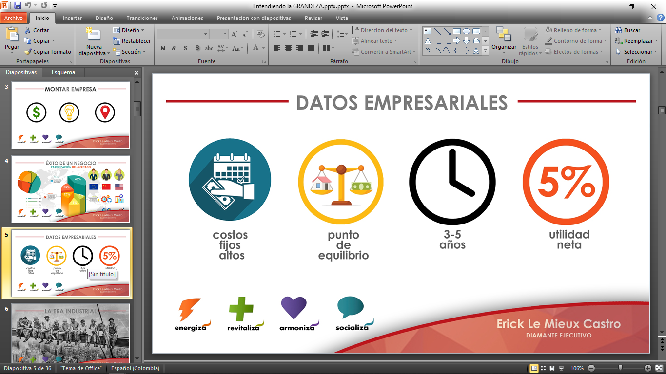
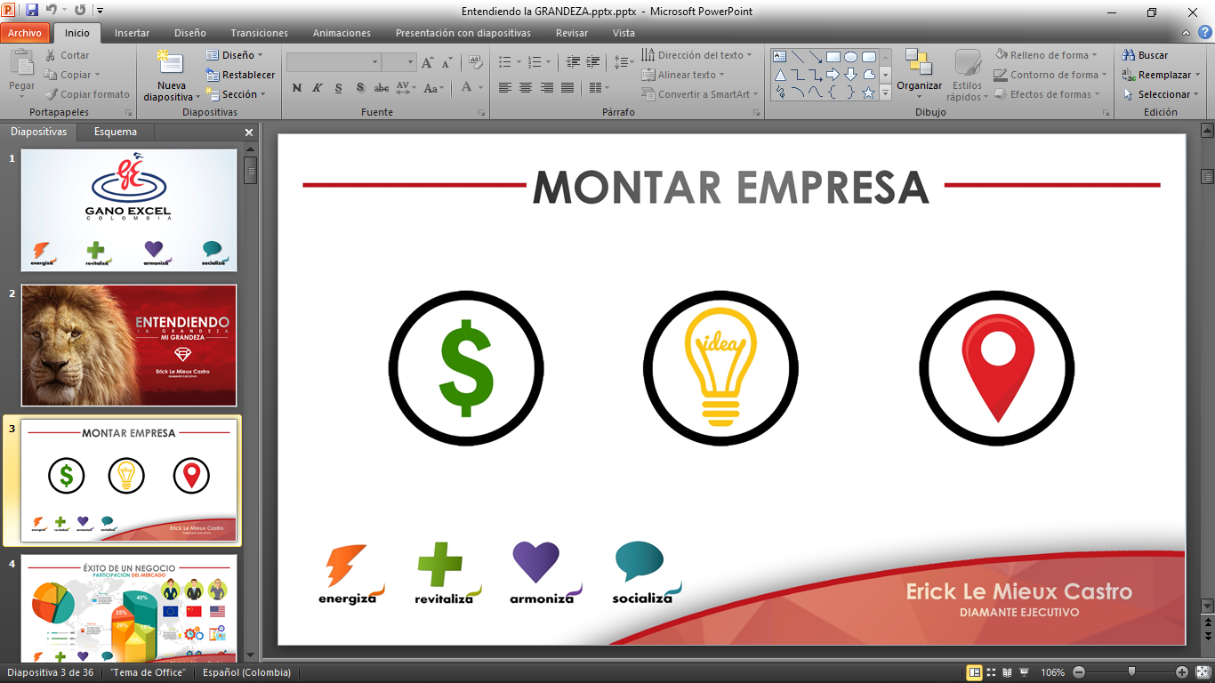
Montar Empresa

Slide 7
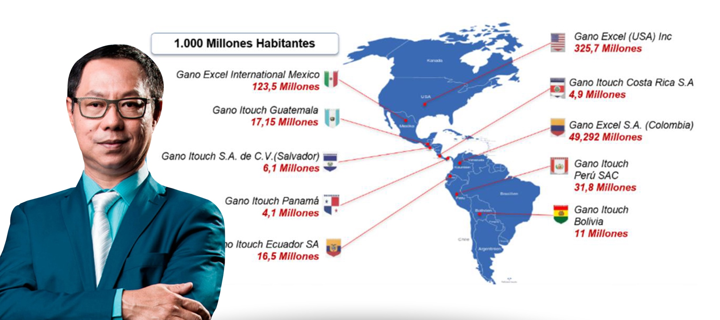
Ganoitouch una oportunidad rentable
1 Código internacional
10 países en América
Participación mercado

Slide 8
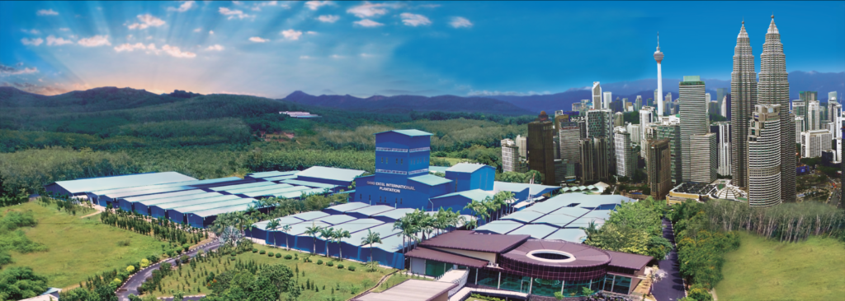

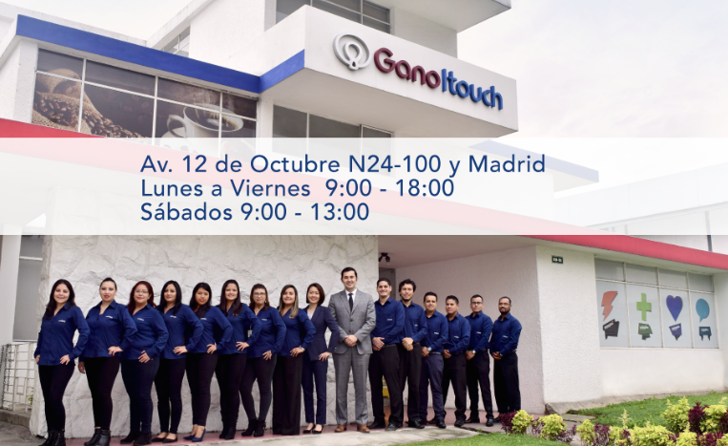


GANOITOUCH Una Corporacion sólida
Kedah Malasia desde 1995
Presencia en más de 75 países
Más de 34 años de investigación y desarrollo
Identifico las 6 variedades mas ponderosa de GANODERMA
Inicio de operaciones en Ecuador el 8 Nov de 2016
3 sedes corporativas en el país

Slide 9
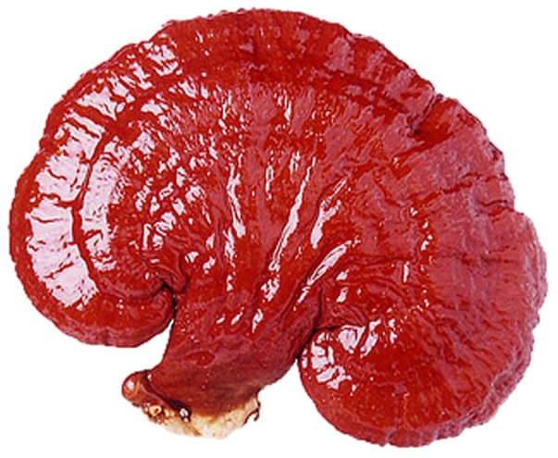
GANODERMA LUCIDUM
Contiene 200 Fitonutrientes de los cuales 150
son Antioxidantes
Nutre
Activa nuestras células
Desintoxica
DEFENSAS HIPERACTIVAS
DEFENSAS
BAJAS
Virus
Bacterias
Parásitos
Hongos
Células Cancerígenas
INMUNO MODULADOR
Mas de 80 enfermedades autoinmune se deben a esta causa
Arteroesclerosis - lupus
Diabetes - Artritis
Psoriasis - Vitiligo
Tiroidismo

Slide 10
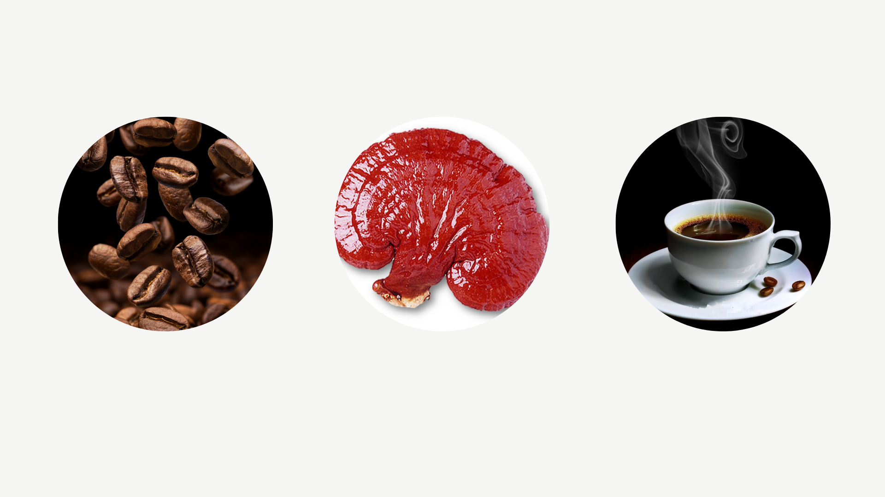
Vehículo
+
=
EL MEJOR CAFÉ SALUDABLE DEL MUNDO

Slide 11



INDUSTRIAS
CAFÉ
NETWORK MARKETING
BIENESTAR
$ 200 MIL MILLONES CADA AÑO
$ 3,400 BILLONES CADA AÑO
$ 183,7 MIL BILLONES CADA AÑO
Es la segunda bebida mas consumida después del agua, y el bien mejor cotizado a nivel Mundial
Todos quieren verse y sentirse bien.
“Visión mucho más Integral”
Fuerza impulsora de la Economía del siglo XXI.

Slide 12




NUESTROS PRODUCTOS
COFFEE 3 EN 1
BLACK COFFEE
CHOCOLATE
PASTA DENTAL
Contienen extracto de Ganoderma Lucidum 100% puro

Slide 13











REGISTROS Y CERTIFICADOS INTERNACIONALES
Convenios

Slide 14
Formas de participar
CONSUMIDOR
Kit Inicio
$ 80.00
50 PV
4 productos

Slide 15
Formas de participar
EMPRESARIO
Comisiones
$ 195.00
8 productos
ESP1
20%
20%
ESP2
Comisiones
$ 495.00
21 productos
50%
50%
Comisiones
$ 995.00
43 productos
ESP3
100%
100%

Slide 16



12 formas de ganar
DIVIDIDAS EN 3 ETAPAS
INGRESOS A LARGO PLAZO
INGRESOS A MEDIANO PLAZO
INGRESOS INMEDIATOS

Slide 17






EJ: ESP3
Bono GEN 5
(Pago semanal)
Profundidad ilimitada
2
$ 150 $300
Primera Generación
Segunda Generacion 4 $ 20 $80
Tercera Generacion 8 $ 20 $ 160
Profundidad ilimitada
Cuarta Generacion 16 $ 20 $320
Quinta Generacion 32 $ 40 $1280
$ 2140

Slide 18
EJ: ESP3
Compensación
Binaria
Profundidad ilimitada
500 Pts
500 Pts
500 Pts compensados 1 $ 85
ESP 3 500 Pts
17%
1000 Pts compensados 2 $ 170
$ 85
2000 Pts compensados 4 $ 340
Profundidad ilimitada
4000 Pts compensados 8 $ 680
8000 Pts compensados 16 $ 1360
$ 2635

Slide 19
Proyección 2 x 2
Generacion
Socios
GEN 5
Puntos compensados
Total Ingresos
1
2
$ 300.00
$ 85.00
$ 385.00
2
4
$ 80.00
$ 170.00
$ 250.00
3
8
$ 160.00
$ 340.00
$ 500.00
4
16
$ 320.00
$ 680.00
$ 1000.00
5
32
$ 1280.00
$ 1360.00
$ 2640.00
U$ 2,140.00
U$ 2,635.00
U$ 4,775.00
Objetivo: 2 nuevos socios en n semanas

Slide 20

EJ: ESP3
Compensación
Binario
(Recompra)
48 Pts
48 Pts
4 CAJAS = 48 CV
EQUIPO A
EQUIPO B
$ 80.00
1
480 Pts 10 10 $ 81,60
4800 Pts 100 100 $ 816,00
48000 Pts 1000 1000 $ 8160,00

Slide 21
Meses
Personas
PROYECCIÓN A 3 AÑOS
3
2
6
4
9
8
48 Pts
12
16
15
32
Eq. A 4095 P
Eq.B 4095 P
X 48 pts = 196.560 Pts X 15%
18
64
$ 29484.00
100%
Mensual / pasivo
21
128
24
256
$ 14742.00
27
512
50%
Mensual / pasivo
30
1024
33
2048
$ 2948.40
10%
Mensual / pasivo
36
4096
3 años
8190

Slide 22
LAS DECISIONES DE HOY
MARCARÁN LA REALIDAD DE TU MAÑANA

